Slide 1
TRANSFORMASI LINIER
PERTEMUAN 10
AGUNG MULYO WIDODO
TEKNIK INFORMATIKA FAKULTAS ILMU KOMPUTER

Slide 2
Transformasi linier, Transformasi dengan Matriks di ruang Euclid, Nilai dan Vector Eigen dari Operator Linier

Slide 3
KEMAMPUAN AKHIR YANG DIHARAPKAN
Mahasiswa mampu menguasai konsep transformasi linier

Slide 4
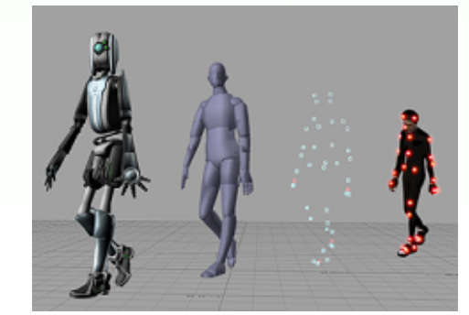

Slide 5
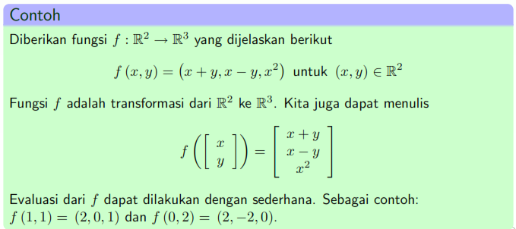

Slide 7
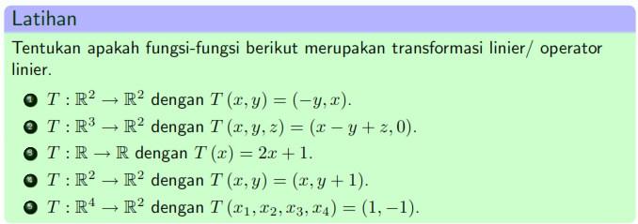

Slide 8
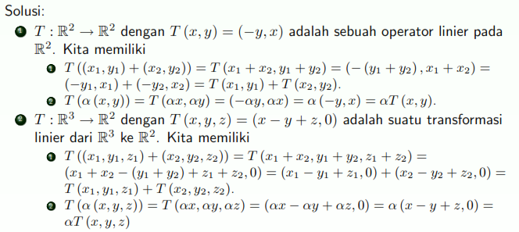

Slide 9
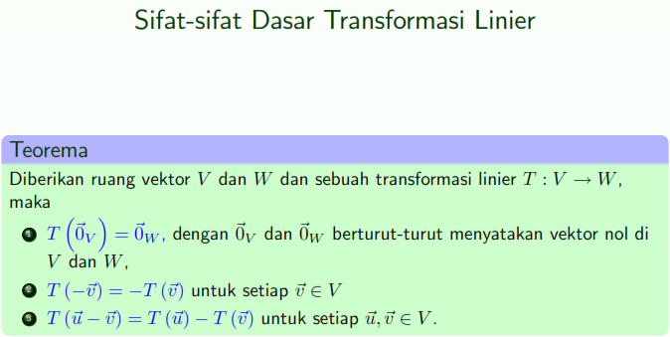

Slide 10
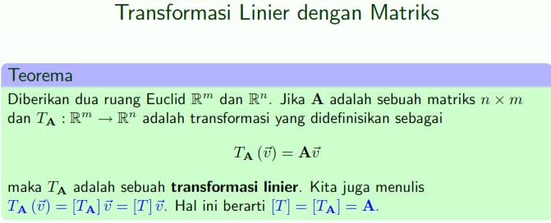

Slide 12
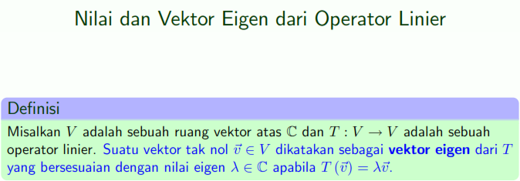

Slide 13
T E R I M A K A S I H

